Slide 1
НАМ ЧЕТВЕРТЬ ВЕКА, И УДАЧУ МЫ ПРОДОЛЖАЕМ ПРИНОСИТЬ
ГК «ШАГ»

Slide 2
ГРУППА КОМПАНИЙ «ШАГ»

Slide 3
ШАГ КОНСАЛТИНГ
Компания основана в 1994 г.
Наш опыт работы составляет 25 лет.
Мы занимаем 1 место в рейтинге консалтинговых компаний России на основе реальных отзывов клиентов
Более 60% повторных заказов от наших клиентов говорят о качестве и эффективности услуг «ШАГа», а также об индивидуальном подходе к каждой задаче
НАШ ОПЫТ
РЕАЛЬНЫЙ РЕЗУЛЬТАТ
Мы выполнили 886 консалтинговых проектов для более чем 260 российских и зарубежных компаний
Мы гордимся тем, что наши клиенты – лидеры своих рынков
ПРОЕКТЫ
СОЗДАЕМ ЛИДЕРОВ

Slide 5
SQI MANAGEMENT
18
193
209
лет практики оценки качества сервиса
бренда
оценены в рамках инициативных исследований
клиентских компаний, из них 9 с международными брендами
10000
543
проверок в месяц
проекта по оценке качества сервиса

Slide 6
Наши клиенты
SQI MANAGEMENT

Slide 7
Наши клиенты
SQI MANAGEMENT

Slide 8
ТОЧЕЧНЫЙ ПОДБОР
7
37
более 100
лет (с 2012 г.)
компаний
закрытых вакансий
ОТРАСЛИ
РАЗМЕР КОМПАНИЙ
УРОВЕНЬ ПОЗИЦИЙ
розница, опт, производство, логистика, строительство, девелопмент, ресторанный бизнес, иностранные представительства, финансовые организации
от крупной сети управляющей более, чем 800 магазинами до небольшой оптовой компании со штатом 15-20 человек
от менеджера по продажам до Генерального директора
Повторяющиеся заказы

Slide 9
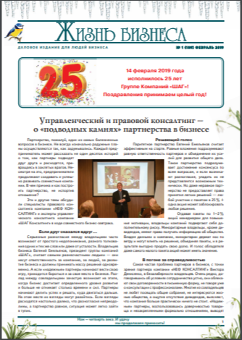
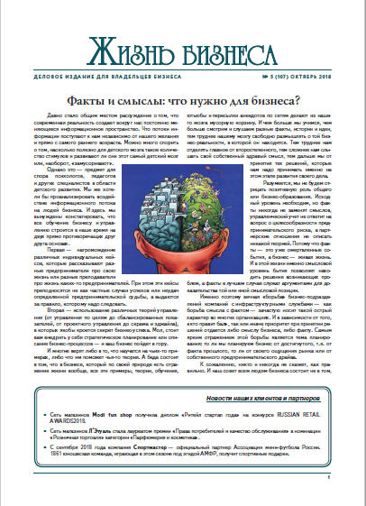
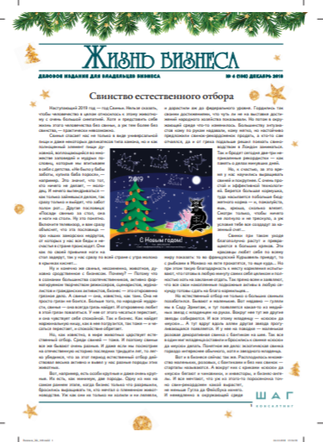
ЖИЗНЬ БИЗНЕСА
Сугубо свой. Сугубо «для наших»
18
109
600
лет – первый номер вышел в январе 2001
номеров
экземпляров – тираж
Электронная и печатная версия

Slide 10
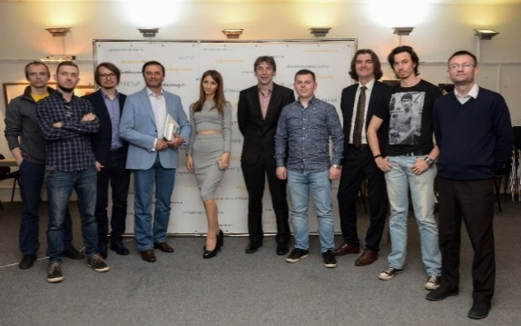
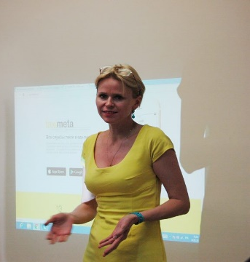
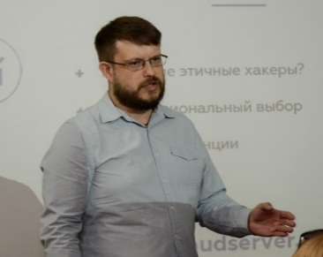
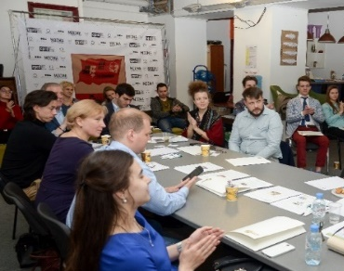
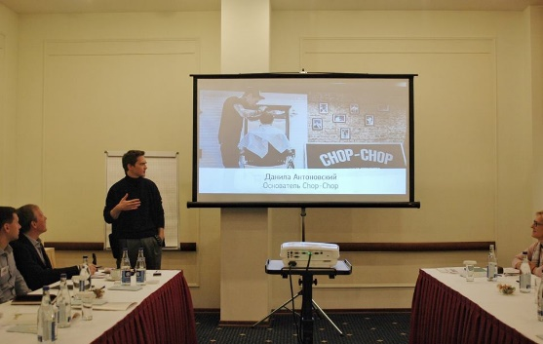
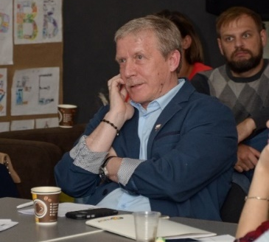
БИЗНЕС-ГРАБЛИ КЛУБ
Год основания – 2015
Провели 17 встреч
Новый вид консалтинга – «Перекрестное опыление»
Обмен опытом между предпринимателями разных поколений
Групповой «свежий взгляд»

Slide 11
БИБЛИОТЕКА ВЛАДЕЛЬЦА БИЗНЕСА

Slide 12
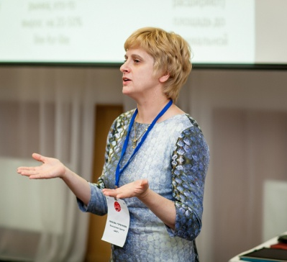
ЧЛЕНСТВО В АССОЦИАЦИЯХ
В 2012 выпустили отчет о стратегической устойчивости – первая из российских консалтинговых компаний.
Выступления на конференциях для розничных сетей – BBCG, METRO, FEACO, ПРОДЭКСПО, и т.д.

Slide 13
ПРЕПОДАВАТЕЛЬСКАЯ ДЕЯТЕЛЬНОСТЬ
Школа консультантов КЦ «ШАГ»
Программа «Дети бизнеса»

Slide 14
В ЧЕМ СЕКРЕТ УСПЕХА?
ГРУППА КОМПАНИЙ «ШАГ»
КЛИЕНТЫ
ЦЕННОСТИ
СОТРУДНИКИ

Slide 15
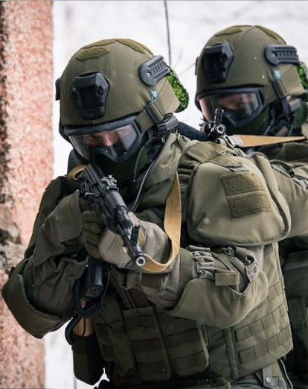
ОРГАНИЗАЦИЯ РАБОТ
12 -15 проектов одновременно
«Спецназ»
Инфраструктура
РП – account manager
Мотивация: «бригадирский» принцип

Slide 16
ГЛАДКО БЫЛО НА БУМАГЕ
Учредительские отношения
Размер бизнеса
Отсутствие продукта

Slide 17
СЕКРЕТЫ ВЫЖИВАНИЯ
Объект – бизнес-компания
Приоритетный заказчик – владелец бизнеса
Ниша – средний частный бизнес (оборот от 500 млн руб. до 3 млрд долларов)
Скромная ценовая политика
Долгосрочная перспектива работы с сотрудниками, ближайший круг
Принцип шаолиньского монастыря

Slide 19
СПАСИБО ЗА ВНИМАНИЕ
Эл. почта: step@stepconsulting.ru
Тел.: 8 (495) 258-25-02
Адрес: 121069, Москва, Столовый переулок, д. 6
Сайт: www.stepconsulting.ru

